Slide 1
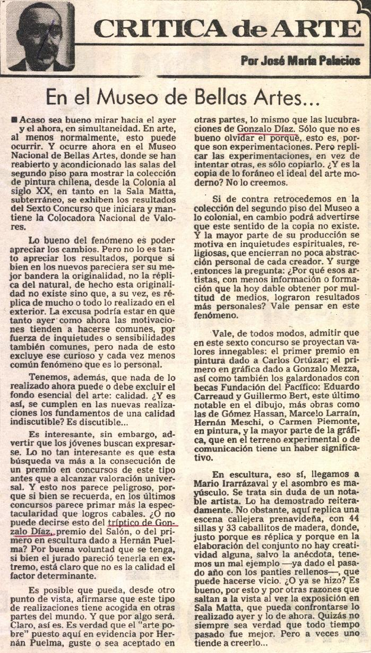
En el Museo de Bellas Artes… (GD-D-00373)

